Slide 1
Unistor系统介绍
cwinux@系统架构团队
2012-05-30

Slide 2
纲要
    Unistor背景
    Unistor功能
    Unistor的计数引擎
    Unistor的未来
Notes:
web1：
门户时代的引领者快速、全面、准确、客观|整合优质媒体资源，丰富阅读体验(手机，网页，文字，图片，电子杂志）
web2：
新浪意识到使用者创造和传播內容是互联网发展的特性和趋势，名人博客（10000+各领域名人），新浪的介入，使博客在中国真的进入了主流（个人媒体时代）
体育名人，草根名博，文化精英，娱乐明星
web3： 新浪微博
2。8亿用户，每天6000w条微博
乔布斯去世”话题的微博数接近7500万条

Slide 3
Unistor背景

Slide 4
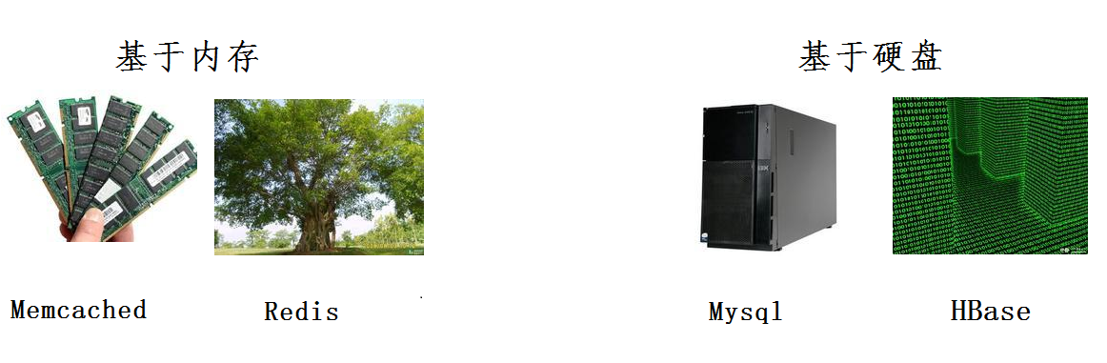
当前主流存储图谱
这一切是否够用？
Notes:
web1：
门户时代的引领者快速、全面、准确、客观|整合优质媒体资源，丰富阅读体验(手机，网页，文字，图片，电子杂志）
web2：
新浪意识到使用者创造和传播內容是互联网发展的特性和趋势，名人博客（10000+各领域名人），新浪的介入，使博客在中国真的进入了主流（个人媒体时代）
体育名人，草根名博，文化精英，娱乐明星
web3： 新浪微博
2。8亿用户，每天6000w条微博
乔布斯去世”话题的微博数接近7500万条

Slide 5
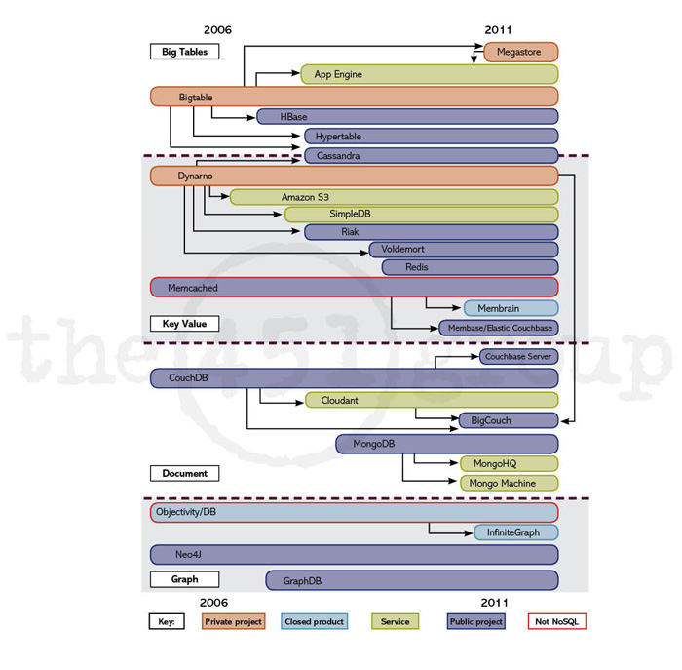
存储产品的发展
Notes:
web1：
门户时代的引领者快速、全面、准确、客观|整合优质媒体资源，丰富阅读体验(手机，网页，文字，图片，电子杂志）
web2：
新浪意识到使用者创造和传播內容是互联网发展的特性和趋势，名人博客（10000+各领域名人），新浪的介入，使博客在中国真的进入了主流（个人媒体时代）
体育名人，草根名博，文化精英，娱乐明星
web3： 新浪微博
2。8亿用户，每天6000w条微博
乔布斯去世”话题的微博数接近7500万条

Slide 6
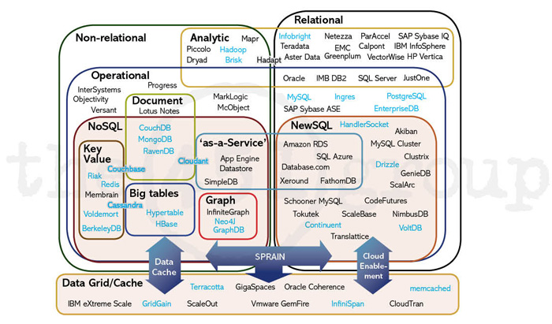
种类繁多的存储产品
为什么大家在不断的开发？
Notes:
web1：
门户时代的引领者快速、全面、准确、客观|整合优质媒体资源，丰富阅读体验(手机，网页，文字，图片，电子杂志）
web2：
新浪意识到使用者创造和传播內容是互联网发展的特性和趋势，名人博客（10000+各领域名人），新浪的介入，使博客在中国真的进入了主流（个人媒体时代）
体育名人，草根名博，文化精英，娱乐明星
web3： 新浪微博
2。8亿用户，每天6000w条微博
乔布斯去世”话题的微博数接近7500万条

Slide 7
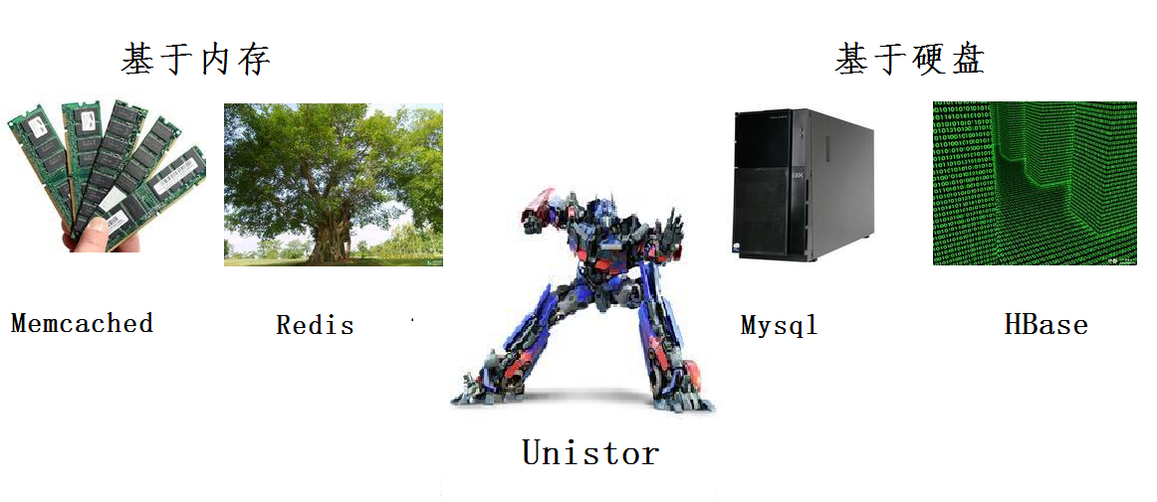
Unistor要做什么？
对于Key/Value系统来说：
不仅仅是简单、速度。
还需要：灵活、高效的内存、存储、存取表达方式。
Notes:
web1：
门户时代的引领者快速、全面、准确、客观|整合优质媒体资源，丰富阅读体验(手机，网页，文字，图片，电子杂志）
web2：
新浪意识到使用者创造和传播內容是互联网发展的特性和趋势，名人博客（10000+各领域名人），新浪的介入，使博客在中国真的进入了主流（个人媒体时代）
体育名人，草根名博，文化精英，娱乐明星
web3： 新浪微博
2。8亿用户，每天6000w条微博
乔布斯去世”话题的微博数接近7500万条

Slide 8
Unistor功能

Slide 9
Unistor定位与思想
定位于【memeche、redis】与【mysql】间的一个key/value存储产品。
其具有以下的特性：
      数据的高可靠性
      高可用性
      存储高效性
      基于引擎的多数据结构支持
      高效跨IDC高效数据同步
      Data是object

Slide 10
适应场景
    前端高可用cache系统：
    cache的数据大于内存大小。
    要求存储固定时间的存储系统：
    如数据必须cache一周、一月等指定的时间才能够实现。
    要求存储固定数据量的存储需求
    如按照用户为单位，每个用户存储最新N条数据。
    小文件的大文件存储
    如图片缩略图文件、用户session。
    高效计数器
    unistor的计数器支持max、min值，而且高效。可开发专门的计数器系统。

Slide 11
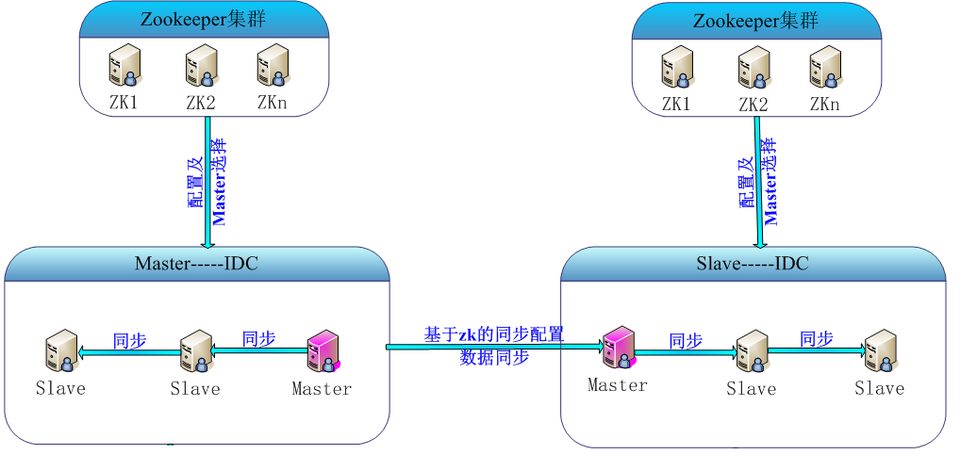
总体架构图
集群可以分master、slave集群。
Master集群的所有节点都是可写的。
Slave集群的master负责从master集群同步数据。
数据同步采用可配置的多条连接以提高吞吐里。
集群内部的同步为串行同步。

Slide 12
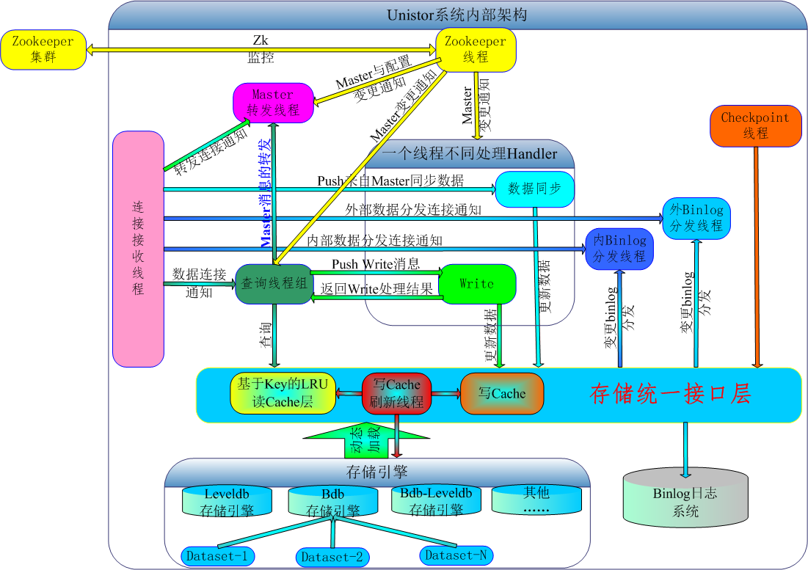
服务内部架构

Slide 13
特性说明
高可用性，Master失效后，从master同步数据的slave会自动变为master。
支持Master、slave的集群。
采用多条连接进行集群内部、集群间数据同步。
基于Key的版本控制。
支持用户认证。
支持基于key范围或key的hash值，export、同步数据。
内部有基于key的读、写cache，以保证热点数据的高效读、写。

Slide 14
支持的接口
  add： add一个key或key的一个、多个field。
  set： set一个key或key的一个、多个field。
  update： update一个key或key的一个、多个field，支持版本控制。
  inc： inc一个key或key的一个field。支持版本控制。
  del： del一个key或key的一个field。支持版本控制。
  exist： 检测指定的key或field是否存在。
  get： get一个key或指定field。支持从master获取数据。
  mget： get多个key或指定field。支持从master获取数据。
  list： 查询指定范围的key或field；支持asc/desc；支持从master获取数据。

Slide 15
数据更新接口示例：add
  接收：【消息类型：1】
    k：key的名字。
    f：添加的field。
    x：引擎扩展字符串。
    d：消息的数据（任意内容，最长为2M）
    e：key的超时时间，单位为second。只有创建key的时候才使用。
    v：版本号，若指定则新加的数据的版本号为指定值；否则若添加key为1，若存在则为当前版本号+1。
    sign：添加规则。0：添加key；1：添加field，key必须存在；2：添加field，key可不存在。缺省为0。
    c：是否cache。1：cache；0：不cache。缺省为1.
    u：用户名
    p：口令
  回复：【消息类型：2】
    ret：接收状态（0：成功，其他：各种错误代码）
    v：成功后的数据版本号。
    fn：key的field数量。
    err：错误时的错误消息（ret为非0的错误描述）

Slide 16
数据获取接口示例：get
  接收：【消息类型：13】
      k：key的名字
      f：get的field，多个field以【\n】分割。
      x：引擎扩展字符串。
      i：返回key的定义。0：key的data；1：key的info；2：系统key。若返回的统计信息，则为【expire，version，data length、version】。
      v：若指定则返回key的版本号。
      mt：是否从master获取。
      u：用户名
      p：口令
  回复：【消息类型：14】
      ret：接收状态（0：成功，其他：各种错误代码）
      d：若成功，为key的数据。
      v：若获取版本号，则返回数据版本号。
      fn：key的field数量。
      err：错误时的错误消息（ret为非0的错误描述）

Slide 17
Unistor计数器引擎介绍

Slide 18
概述
Unistor计数器是采用bdb开发的一个纯计数器系统。
Unistor计数器符合Unistor的接口规范。
Unisoor计数器具有Unistor平台自身的所有功能与特性。

Slide 19
引擎特性说明
数据采用多个bdb数据库文件存储。
key可以是int32、int64、int128、int256、char五种类型。
key最多可配置255计数器，计数范围为【0~2^32】。
计数器名字可为除【\n]字符外的任意字符串。
计数器名字可以动态添加、修改、删除，对系统的代价为0。
计数器的名字在引擎内部映射为【单字符】表示。
计数器的数值采用压缩格式存储。
      [单字节计数器1][压缩计数值1] [单字节计数器2][压缩计数值2]……[压缩的版本号]
      对2个计数器且每个计数器的值<127，除【压缩版本号】外的数据长度：4byte。

Slide 20
引擎特性说明（续）
计数值为0的key及计数器不存储，但cache。
对于不存在的key，返回的所有计数值全部为0。
Inc操作进行同步时，不但传递inc值而且传递累计值保证一致性。
可基于Key的真实大小或group分组，export数据、同步binlog。

Slide 21
引擎的配置内容
  配置： 其配置位于unistor的unistor.cnf配置文件中。
  [bdbc]
    env_home=/data3/bdb_home ：bdb的env_home的目录，用于存放achieve log文件。
    db_path=/data4/bdb_data ：bdb的库的目录。基于group_start_time_bit及end分组为多个文件。
    compress=no ：是否对数据进行压缩
    cache_msize=8192 ：bdb的enviroment级的内存cache大小。
    page_ksize=32 ：bdb的btree的page大小。
    group_start_time_bit = 4 ：基于group的bdb数据库分组的的开始位，从开始表示bit0。
    group_end_time_bit =9 ：基于group的bdb数据库分组的结束位，表示[4,9]表示分64个bdb库。
    key_type=int32/int64/int128/int256/char ：key的类型
    int32_hex=no ：对于int32的key返回时是否采用hex进制返回。
    int64_hex=yes ：对于int64的key返回值是否采用hex进制返回。
    hex_upper=true ：返回的hex的数字，a-f是否采用A-F。
    counter_def_file=counter_def.dat ：计数器的配置文件。此文件的定义可以动态修改、立即生效。

Slide 22
计数器配置文件
  此配置文件用来设置系统的合法计数器及其编号。
    version=1 #配置的版本号
    1=comment #编号为【1】的计数器，名字为comment
    2=transfer #编号为【2】的计数器，名字为transfer
    99=save #编号为【99】的计数器，名字为save。
说明：
    第一行必须为【version】=【具体的版本号】
    编号的范围为1-255，编号可以不连续。
    计数器名字可以包含除【\n】外的所有ascii字符。对长度没有定义。
    对配置文件修改后，系统无需重启自动加载、启用。
    若配置有错误，则系统不会使用。
    可以通过get接口获取【 bdbc_counters】的系统key，获取当前的计数器配置信息。
    如： ./kv_get -H127.0.0.1 -P9669 -kbdbc_counters -i2

Slide 23
性能数据：测试环境
  服务器信息：
  四核WEB前端服务器，12G内存。
  配置信息：
  1、Read cache ： 4G
  2、BDB cache ： 6G
  3、BDB文件分组 ：64个BDB数据库文件
  4、Read 线程 ： 4个
  测试信息：
  1、两个压测bench前端，每个200个并发持久连接。
  2、Key为INT64
  3、Data为两个计数器，每个计数器的值为10。系统配置了4个计数器。
  4、Key顺序增加，也就是Btree的顺序写。

Slide 24
性能数据：测试结果
  顺序Import操作：（模拟数据Online迁移）
  a》1小时37分钟，导入2.08亿的数据，性能为35735/秒
  b》每个记录空间为18Byte，但bdb为占用9557M，相当48Byte。
  顺序Insert操作： （相当于inc操作）
  a》9小时43分钟，插入8.11亿数据，性能为23186/秒。
  顺序get操作：
  a》测试10分钟，性能为97293/s
  注：
  此测试数据虽然是顺序insert/get，但系统的读写cache完全没有生效。在read、写cache生效的情况下，Get性能会大幅提高。

Slide 25
Unistor的未来

Slide 26
Unistor的目标
丰富存储引擎 。
存储与cache一体化--->具有cache功能的proxy。
多线程写。
Notes:
web1：
门户时代的引领者快速、全面、准确、客观|整合优质媒体资源，丰富阅读体验(手机，网页，文字，图片，电子杂志）
web2：
新浪意识到使用者创造和传播內容是互联网发展的特性和趋势，名人博客（10000+各领域名人），新浪的介入，使博客在中国真的进入了主流（个人媒体时代）
体育名人，草根名博，文化精英，娱乐明星
web3： 新浪微博
2。8亿用户，每天6000w条微博
乔布斯去世”话题的微博数接近7500万条

Slide 27
问答
欢迎大家参与开发 ！
Thanks…
Notes:
web1：
门户时代的引领者快速、全面、准确、客观|整合优质媒体资源，丰富阅读体验(手机，网页，文字，图片，电子杂志）
web2：
新浪意识到使用者创造和传播內容是互联网发展的特性和趋势，名人博客（10000+各领域名人），新浪的介入，使博客在中国真的进入了主流（个人媒体时代）
体育名人，草根名博，文化精英，娱乐明星
web3： 新浪微博
2。8亿用户，每天6000w条微博
乔布斯去世”话题的微博数接近7500万条

